Slide 1
МБОУ «Школа-интернат №4 г. Челябинска» ПЛОЩАДКА 6 Приёмы, методы, средства и формы коррекции отклоняющего поведения обучающихся с ОВЗ
,
Модератор:
Чепышко Ольга Викторовна,
учитель-логопед МБОУ «Школа-интернат №4
г. Челябинска», руководитель ГМО специалистов СИО
г. Челябинска

Slide 2
Создание организационно-методических условий для формирования позитивного поведенческого репертуара у обучающихся с ОВЗ
Чепышко Ольга Викторовна,
учитель-логопед,
МБОУ «Школа-интернат № 4 г. Челябинска»

Slide 3
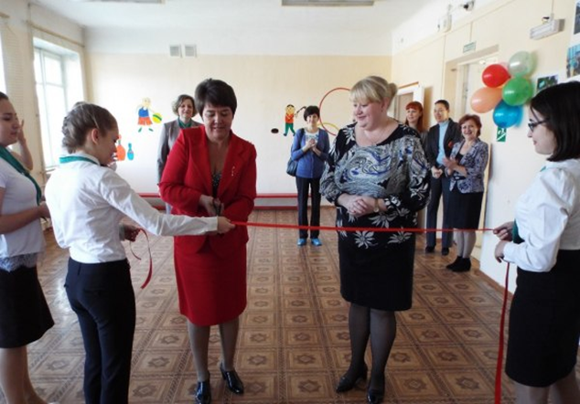
Городской ресурсный центр «Росток» по комплексному сопровождению детей с расстройствами аутистического спектра и их семей.

Slide 4
Городской ресурсный центр «РОСТОК»
Для реализации комплексного сопровождения обучающихся с РАС на основании приказа Комитета по делам образования г. Челябинска «О присвоении статуса городского ресурсного центра по организации комплексного сопровождения детей с расстройствами аутистического спектра и их семей» №1341-У от 01.08. 2017г., на базе МБОУ Школа – интернат № 4 г. Челябинска был создан городской ресурсный центр «РОСТОК».

Slide 5
Миссия Ресурсного центра
ГРЦ «РОСТОК»
Адаптационные группы
Ресурсный класс
Консультационно-методический пункт
Создание специальных условий безбарьерной информационно-образовательной, коррекционно-развивающей среды, обеспечивающей реализацию комплексного сопровождения образования, коррекции, развития и социализации детей с расстройствами аутистического спектра и их семей.

Slide 6
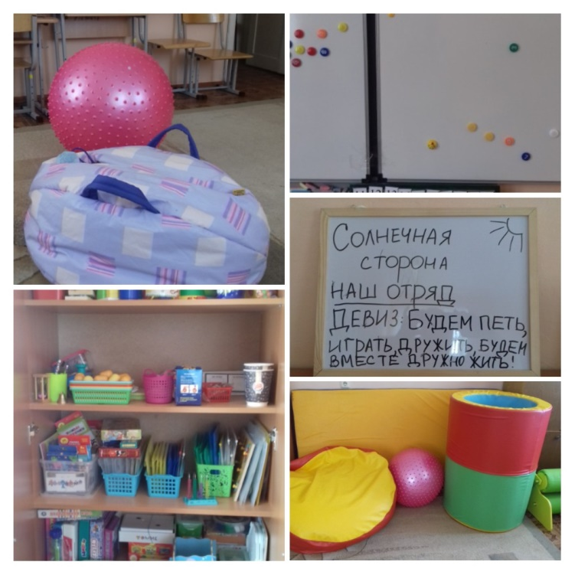

Slide 7
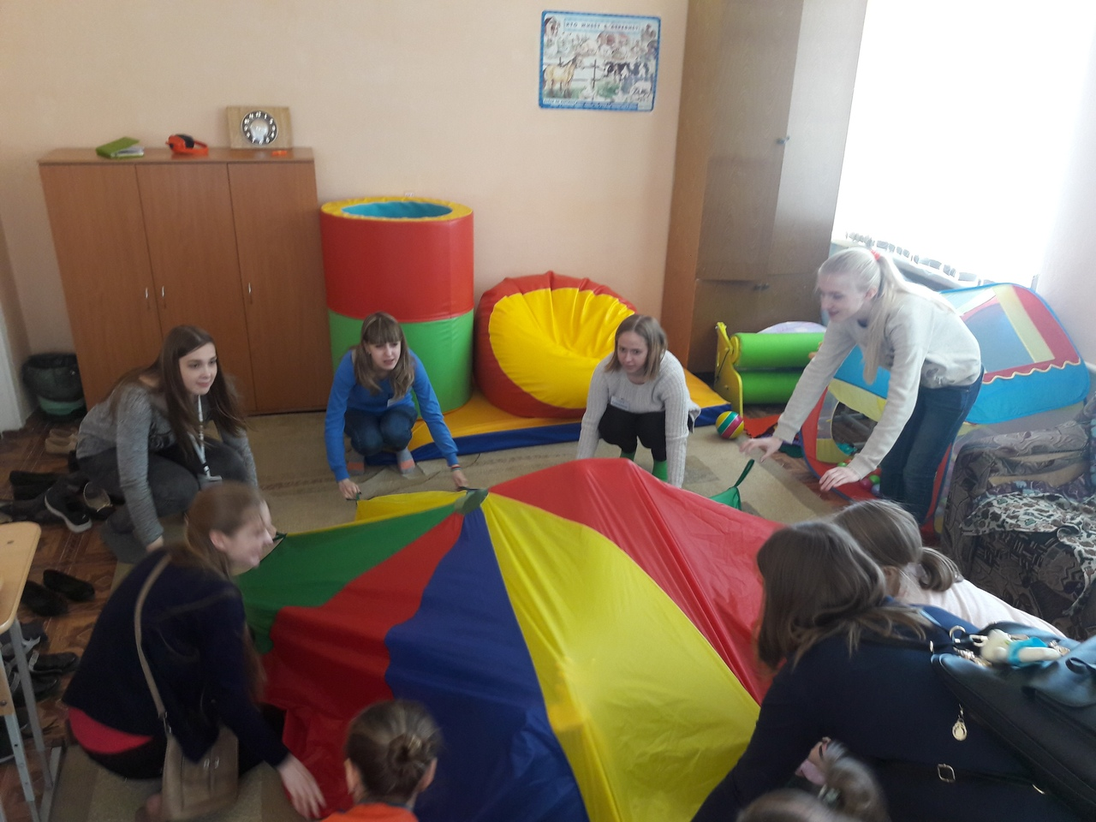

Slide 8
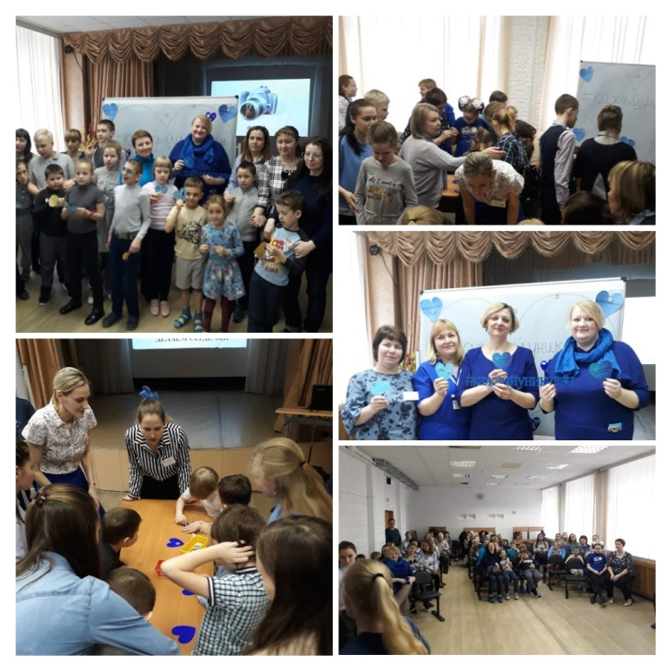

Slide 9
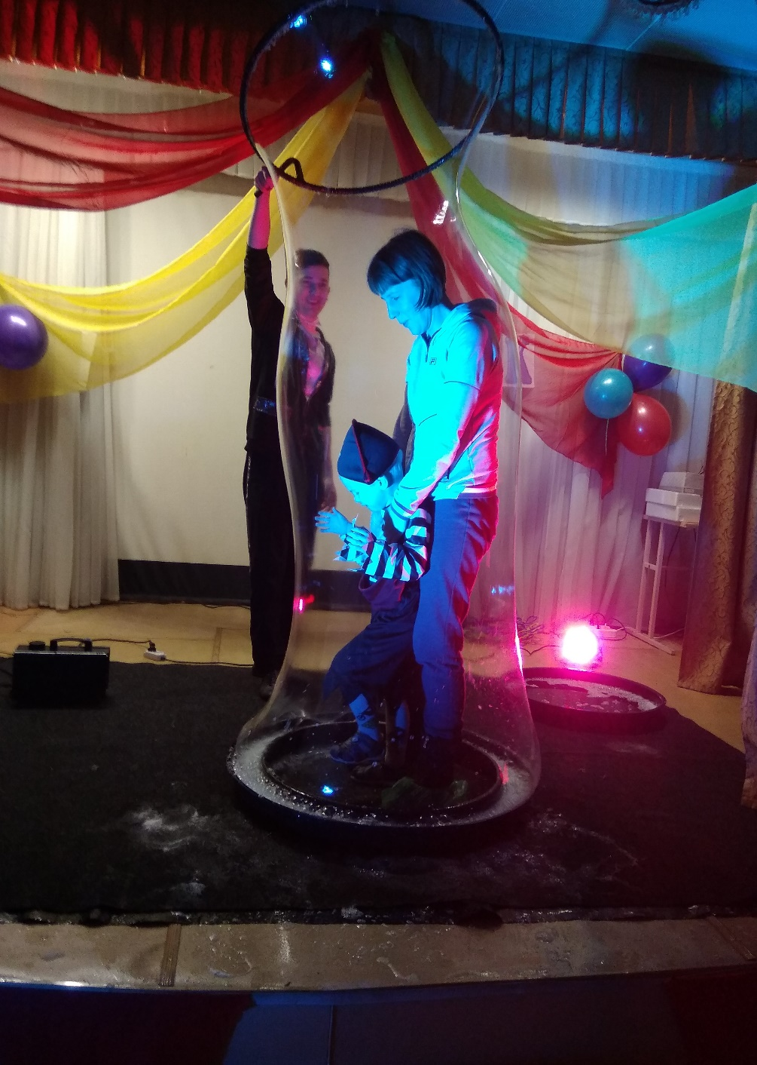
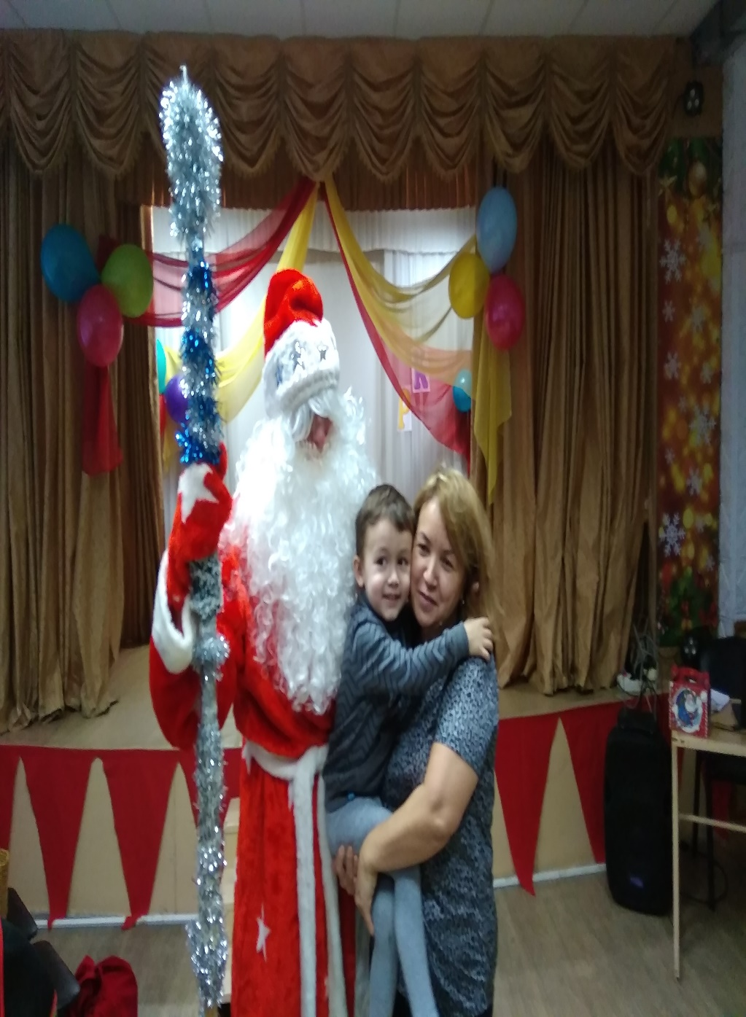

Slide 10
Городской ресурсный центр «РОСТОК»
МБОУ «Школа-интернат № 4 г. Челябинска»
Худякова ул., д. 22, Челябинск, 454080,
тел./факс (351) 261-09-35,
E-mail:shkola-i4@ya.ru

Slide 12
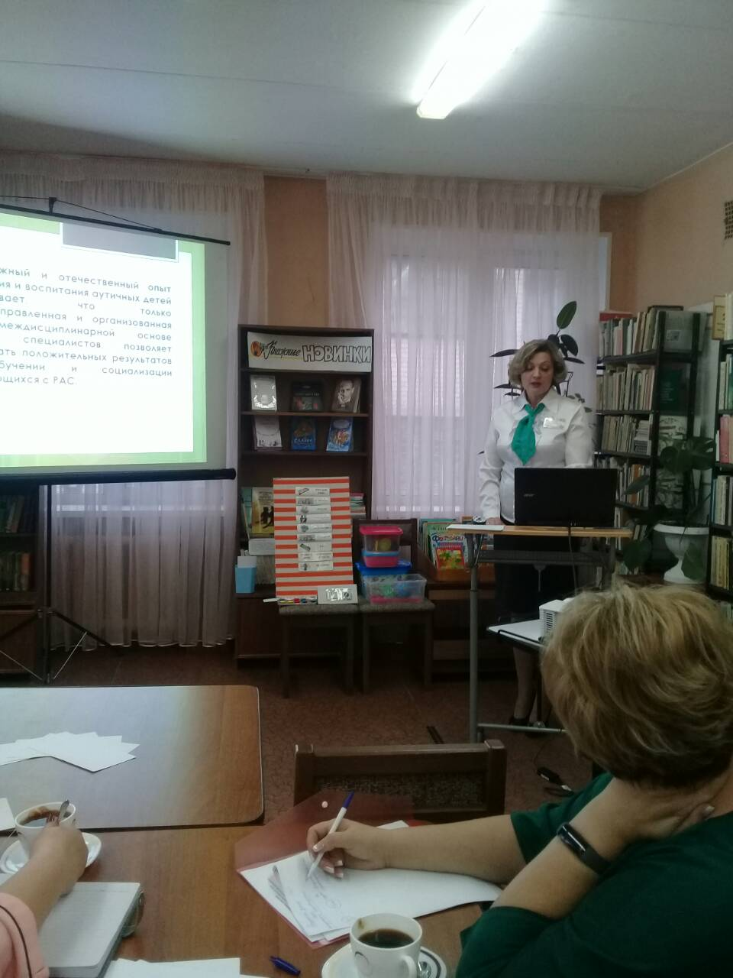

Slide 13
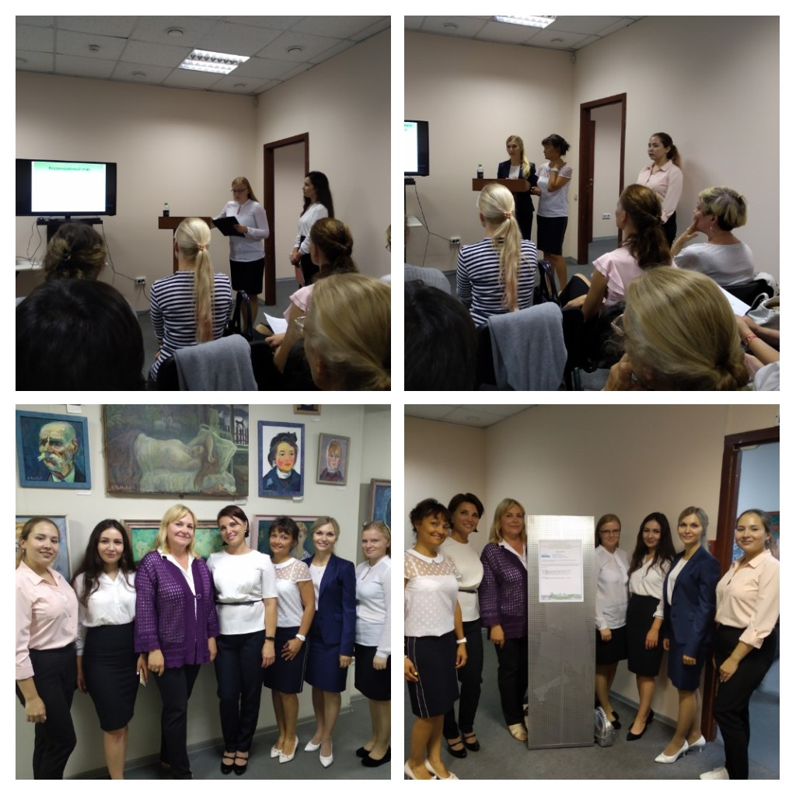

Slide 14
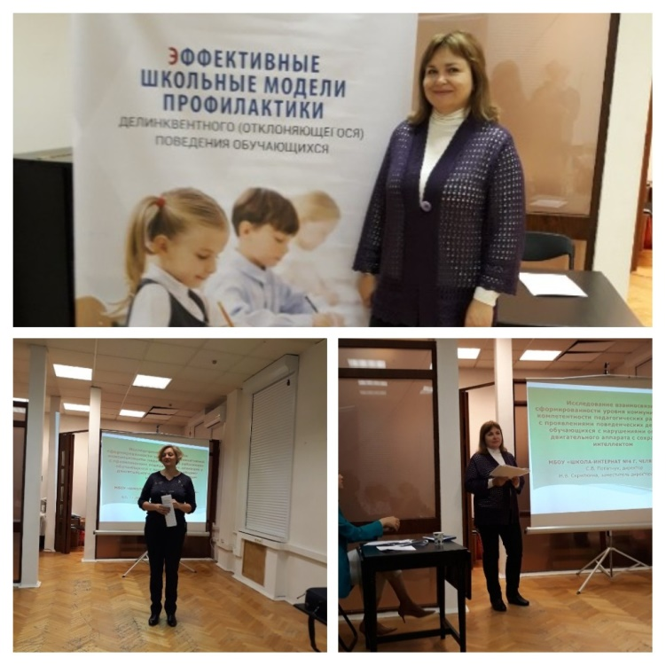

Slide 15
Психолого-педагогическое сопровождение детей, осуществляется командой специалистов:
педагоги-психологи
учителя-логопеды
учителя-дефектологи
тьютер

Slide 16
«Школа родительского успеха»
беседы
тематические консультации и дискуссии
родительские практикумы
тренинги
мастер-классы

Slide 17
Задачи комплекса мероприятий инновационного проекта:
1. Создать условия для преодоления трудностей педагогов в общении и взаимодействии с детьми, а также с коллегами;
2. Оказать практическую помощь в построении эффективного управленческого взаимодействия в организации воспитания и социализации обучающихся.

Slide 18
исследование «Организация и проведение исследования актуального уровня взаимодействия в системе отношений «педагог - дети»
- тест СОУЛ (система оценочных установок личности), разработанного на базе семантического дифференциала (Петренко, В.Ф. Психосемантика сознания / В.Ф. Петренко. - М.: Изд-во МГУ, 1988. - 207 с.)
- методика «Ценностные ориентации» М. Рокич
- методика «Изучение направленности личности» В. Смекал и М. Кучер

Slide 19
Направления при организации образовательной деятельности обучающимися с ОВЗ с сохранным интеллектом
Оказывать своевременную психолого–педагогическую поддержку обучающимся с различными проявлениями поведенческих девиаций;
комплексный анализ личностного развития ребёнка на основе диагностического исследования
формированию у обучающихся позитивного поведенческого репертуара;
повышать психолого-педагогической компетентность всех участников образовательных отношений (родителей, педагогов и всех работников школы)

Slide 20
Коррекционный этап работы по минимизации проявлений поведенческих девиаций
обучение конструктивным формам поведения и основам коммуникации через развитие способности адекватного восприятия себя и других людей;
формирование навыков позитивного влияния на других, снятие чрезмерного напряжения и тревожности, а также барьеров, которые мешают продуктивным конструктивным действиям;
развитие навыков самоконтроля в различных жизненных ситуациях;
игровая коррекция поведения обучающихся и социально-психологический тренинг.

Slide 21
Методы формирования нравственных норм поведения
Стимулирование позитивной мотивации
Методы коррекции эмоциональных состояний
Методы саморегуляции
Когнитивное переструктурирование
Методы угашения нежелательного поведения
Методы формирования позитивного поведения

Slide 22
Тесты:
Определение склонности к отклоняющемуся поведению. Автор: А.Н. Орел
Уровень соотношения “ценности» и «доступности» в различных жизненных сферах (УСЦД). Автор: Е.Б. Фанталова.
Опросник Мини-мулът (сокращенный вариант MMPI).

Slide 23
Методика «Шкала враждебности» Кука-Медлей.
Тест агрессивности Л.Г. Почебут
Методика диагностики уровня школьной тревожности Б.Н. Филлипса.
Тест «Шкала личностной тревожности» А.М. Прихожан

Slide 24
Формы работы
консультации по проблеме эффективного взаимодействия с обучающимися, проявляющим различные поведенческие девиации.
проведение семинаров, дискуссий для педагогов по доминирующей направленности на взаимодействие всех участников образовательных отношений.
тренинги и практикумы для обучающихся подросткового возраста, а также педагогов, работающих с детьми старшего школьного возраста.
разработка алгоритма работы с обучающимися, склонных к девиантному поведению.

Slide 25
Продукты инновационной деятельности в рамках проекта
Комплект психодиагностического инструментария, по определению уровня сформированности коммуникативной компетентности у педагогических работников ;
Комплект психодиагностического инструментария, позволяющего выявить различные проявления поведенческих девиаций у обучающихся;
Модель событийно-насыщенной образовательной среды, включающей в себя совокупность общих и специальных мероприятий, способствующей минимизации проявлений поведенческих девиаций у обучающихся;
Методические рекомендации по организации работы в образовательной организации, направленной на минимизации проявлений поведенческих девиаций у обучающихся

Slide 26
коммуникативная компетентность педагога состоит в том, что она выступает как регулирующая мотивационная система, напрямую влияющая на механизмы формирования поведения обучающегося.
коммуникативная компетентность педагога позволяет реализовать в образовательной деятельности формы позитивного взаимодействия с обучающимися
коммуникативная компетентность педагога снижает влияние когнитивных искажений и негативного жизненного опыта обучающегося, что способствует минимизации проявлений делинквентного поведения у обучающихся.

